Slide 1

Reforzamiento de Motricidad
AREA NEEP
Ps. Marieth Espinoza
Eva Villagra

Slide 2
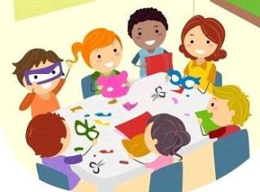
Junto con saludar y esperando que se encuentren bien en familia, queremos entregar algunas recomendaciones y sugerencias de actividades para que su hija (o) pueda realizar durante el periodo de cuarentena preventiva y, de esta manera, afianzar algunas su motricidad fina.

Slide 3
Tomar el lápiz de manera correcta
El adulto modela como tomar el lápiz al realizar trazos
La niña o el niño realiza lo observado
Nombrar y practicar con tres tipos de lápices (lápiz cera, lápiz de madera, lápiz marcador)
Practicar todos los días.
Apoyo visual

Slide 4
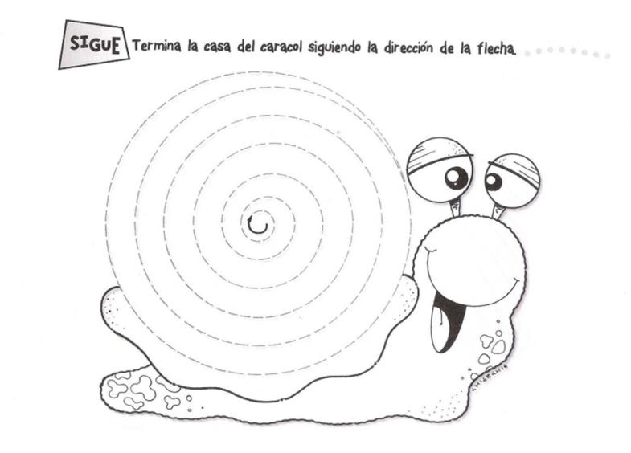

Slide 5
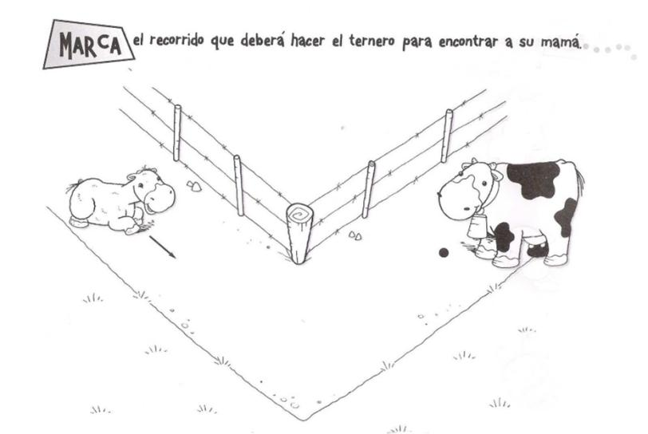

Slide 6
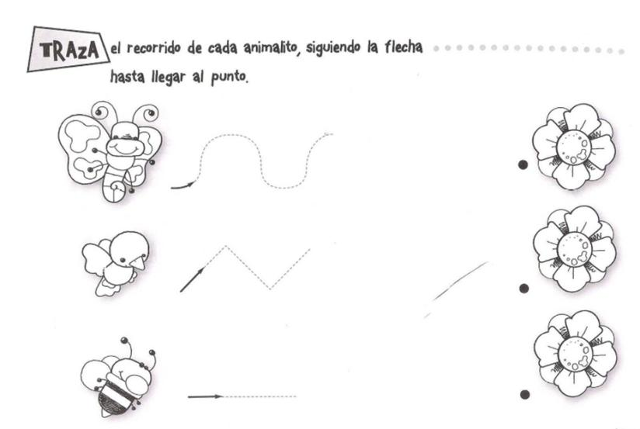

Slide 7
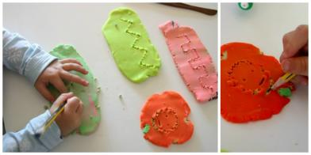
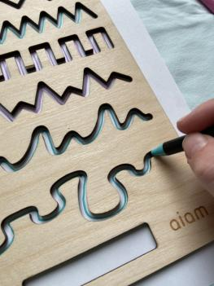
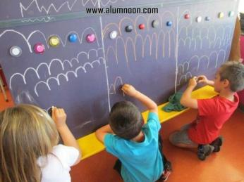
Estas mismas plantillas las puedes realizar en diferentes modalidades:

